Slide 1
Game cờ Caro sử dụng thuật toán cắt tỉa alpha - beta
Nhóm sinh viên: Tạ Quang Tùng Đỗ Tiến Đạt

Slide 2
Nội dung trình bày
1. Thuật toán tìm kiếm trong game đối kháng
Thuật toán minimax
Thuật toán cắt tỉa alpha – beta
2. Các thuật toán áp dụng trong game cờ caro
Xác định nước đi cho trước
Hàm tính giá trị heuristic

Slide 3
1. Thuật toán tìm kiếm trong game đối kháng

Slide 4

1.1 Thuật toán minimax
Công thức maximin:
i: thứ tự người chơi
-i: tất cả các người chơi loại trừ người chơi I
a_{i}: là hành động được tạo bởi người chơi I
a_{-i}: là hành động được tạo bởi những người chơi khác
V_{i}: làm hàm giá trị người chơi i

Slide 5

1.1 Thuật toán minimax
Công thức minimax:
Thuật toán minimax đệ quy cho việc tìm kiếm nước đi tiếp theo của một người chơi trong n người chơi.
Thuật toán sẽ tính toán giá trị nước đi mà tối đa hoá giá trị tổi thiểu của trạng thái nước đi của người khác tạo ra ngay sau nước đi đó

Slide 6
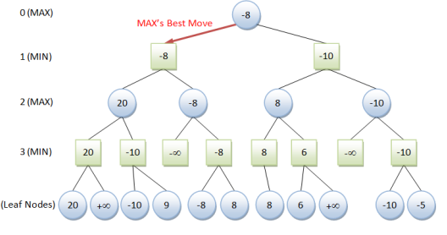
1.1 Thuật toán minimax
Bài toán: Input: node : một object của lớp biểu diễn trạng thái của game depth: độ sâu sẽ tìm kiếm maximizing: Biến Boolean xác định người chơi max (min)
Output: Giá trị heuristic min (max).

Slide 7
1.2 Thuật toán cắt tỉa alpha - beta
Thuật toán cải tiến thuật toán minimax bằng cách giảm số node phải đánh giá
Dừng đánh giá nước đi nếu nước đó tồi hơn những nước đã xét
Duy trì 2 giá trị: alpha, beta alpha: đại diện cho giá trị nhỏ nhất của người chơi max beta: đại diện cho giá trị lớn nhất của người chơi min
Nếu beta <= alpha thì người chơi max không cần xét tới của các node con cháu của các node đang xét

Slide 8
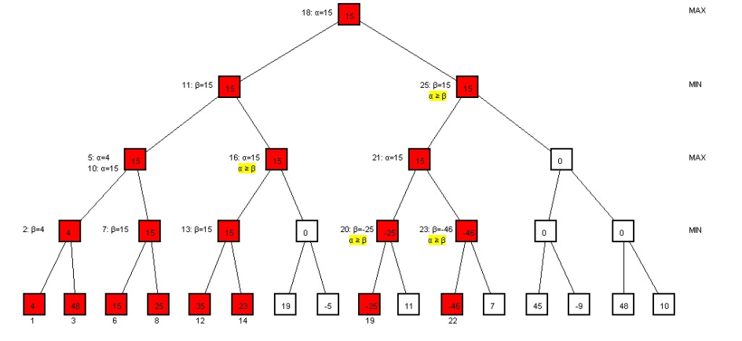
1.2 Thuật toán cắt tỉa alpha - beta

Slide 9

1.2 Thuật toán cắt tỉa alpha - beta
Ưu điểm: Có thể cắt bỏ nhánh tìm kiếm giúp cho thời gian tìm kiếm tối ưu hơn.
Độ phức tạp: Trường hợp tồi nhất: Trường hợp tốt nhất:
b là số lượng node con, d là độ sâu tìm kiếm

Slide 10
2. Các thuật toán áp dụng trong game cờ caro

Slide 11
2.1 Xác định những nước đi cho phép
Là khoảng cách tối đa từ 2 đến ít nhất một quân cờ đã đánh trước đó
Cách xác định: + Sử dụng một ma trận khác lưu các giá trị số với giá trị ban đầu là 0 + Với mỗi giá trị đánh, 5x5 ô xung quanh có giá trị 1 + Tất cả những ô có số khác 0 và chưa được đánh, thì cho phép người chơi điền vào đó.

Slide 12
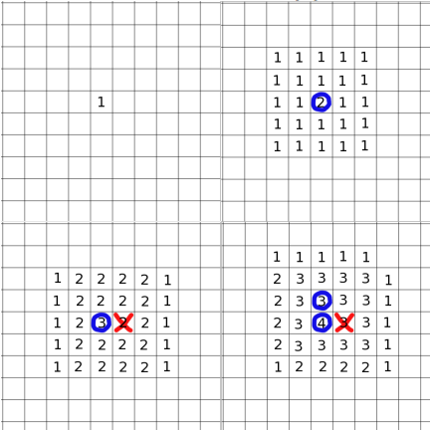
2.1 Xác định những nước đi cho phép

Slide 13
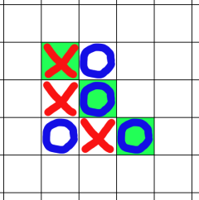

2.2 Xác định những nước đi cho phép
Từ ma trận nước đã đi ta trích ra các đường ngang, dọc, chéo thành một vecto
Ta tính điểm số của các đường này rồi tổng chúng lại

Slide 14



2.2 Hàm tính giá trị heuristic
Các đường có thể được trích ra thành các đoạn để dễ dàng tính trọng số
Sẽ được trích ra theo X:
Từ đó ta tính được heuristic của một trạng thái trong game

